Slide 1
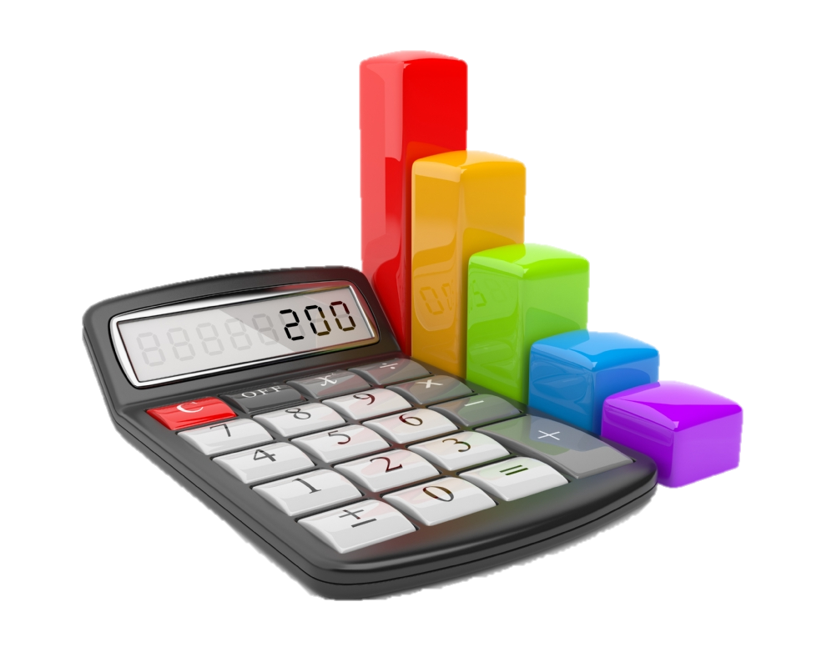
Предмет и метод бухгалтерского учета
«Бухгалтерия — триумф математики над разумом»

Slide 2
Предмет и метод бухгалтерского учета
ПЛАН
1. Предмет и объекты бухгалтерского учета
2. Классификация активов по видам и размещению
3. Классификация активов по источникам образования и назначению
4. Метод бухгалтерского учета и его элементы

Slide 3
Предмет и объекты бухгалтерского учета
1
Предметом бухгалтерского учета в обобщенном виде выступает финансово-хозяйственная деятельность организации.

Slide 4
Предмет и объекты бухгалтерского учета
1
Объектами бухгалтерского учета экономического субъекта являются:
факты хозяйственной жизни;
активы;
обязательства;
источники финансирования его деятельности;
доходы;
расходы;
иные объекты в случае, если это установлено федеральными стандартами

Slide 5
Предмет и объекты бухгалтерского учета
1
Для эффективного использования активов необходимо знать, какие его виды имеются в организации и как они размещены, а также источники образования этих активов и их целевое назначение. Поэтому необходима классификация активов в двух разрезах:
по источникам образования и назначению.
по видам и размещению;

Slide 6
Предмет и объекты бухгалтерского учета
1
Факт хозяйственной жизни – сделка, событие, операция, которые оказывают или способны оказать влияние на финансовое положение экономического субъекта, финансовый результат его деятельности и (или) движение денежных средств.

Slide 7
Предмет и объекты бухгалтерского учета
1
Из массы фактов хозяйственной жизни складываются процессы, которые можно разделить на:
процесс заготовления
процесс производства
процесс продажи

Slide 8
Классификация активов по видам и размещению
2
По размещению активы могут быть размещены в сферах:
Сфера производства
Сфера обращения
Непроизводственная сфера

Slide 9
Классификация активов по видам и размещению
2
По видам активы группируются
на внеоборотные, оборотные
и отвлеченные активы. Внутри этих групп активы делятся по составу
и функциональной роли в процессе производства общественного продукта.

Slide 10
Классификация активов по видам и размещению
2
Внеоборотные активы обслуживают несколько производственных циклов, лет, сохраняют неизменными свои свойства, свой внешний вид. В процессе эксплуатации изнашиваются,
что приводит к уменьшению их стоимости и переносу стоимости
в течение срока эксплуатации
на изготовляемую продукцию.

Slide 11
Классификация активов по видам и размещению
2
Оборотные активы представлены значительным их перечнем. Различаются по составу: товарно-материальные ценности (ТМЦ), средства в расчетах, ценные бумаги, временно свободные денежные средства.

Slide 12
Классификация активов по видам и размещению
2
ТМЦ по функциональной роли делятся на следующие группы активов:
производственные запасы
готовая продукция
товары для перепродажи
незавершенное производство

Slide 13
Классификация активов по видам и размещению
2
Производственные запасы представлены:
сырьем и основными материалами
вспомогательными материалами
полуфабрикатами

Slide 14
Классификация активов по видам и размещению
2
Готовая продукция – это материальные ценности, произведенные в данной организации и предназначенные для продажи с целью получения дохода. Делятся на готовую продукцию на складе
и отгруженную.

Slide 15
Классификация активов по видам и размещению
2
Товары для перепродажи – материальные ценности, приобретаемые специально для торговой деятельности, или излишние производственные запасы.

Slide 16
Классификация активов по видам и размещению
2
Незавершенное производство – представляет собой материальные ценности, находящиеся в обработке,
в процессе изготовления.

Slide 17
Классификация активов по видам и размещению
2
Средства в расчетах представляют собой долги других юридических
или физических лиц данной организации.

Slide 18
Классификация активов по видам и размещению
2
Ценные бумаги – это краткосрочные, до 1 года, финансовые вложения денежных средств в акции
или облигации с целью получения дохода.

Slide 19
Классификация активов по видам и размещению
2
Временно свободные денежные средства необходимы
для осуществления различных платежей. Делятся по месту хранения.

Slide 20
Классификация активов по видам и размещению
2
Отвлеченные активы – это специфический вид активов организации, определяемый в зависимости от вида деятельности. Отвлеченные активы представляют собой сумму средств, безвозвратно изымаемую из прибыли
в виде платежей в бюджет,
либо направляемую в связи с целевым характером ее использования.

Slide 21
Классификация активов по источникам образования и назначению
3
По источникам формирования и назначению активы классифицируется в зависимости от права собственности юридического лица.
Уставный капитал формируется с момента возникновения организации, представляет собой
в денежном выражении средства, выделенные организации
для осуществления деятельности учредителями, акционерами, пайщиками или бюджетом

Slide 22
Классификация активов по источникам образования и назначению
3
Собственный капитал образуется на весь период деятельности организации для осуществления производственного процесса
за счет взносов физических и юридических лиц и государства.
Добавочный капитал возникает
при переоценке имущества организации
и получении эмиссионного дохода.
Резервный капитал образуется за счет отчислений от прибыли с целью погашения задолженности по облигациям
и на покрытие убытков.

Slide 23
Классификация активов по источникам образования и назначению
3
Амортизация является источником восстановления изнашиваемых в процессе эксплуатации основных средств
и нематериальных активов. Образуется амортизация за счет отчислений, включаемых в затраты производства, и представляет собой денежное выражение износа основных средств
и нематериальных активов.
Резервы представляют собой накопления, создаваемые заблаговременно для осуществления каких-либо расходов. Создаются из внутренних ресурсов организации.

Slide 24
Классификация активов по источникам образования и назначению
3
Целевое финансирование – это источник, из которого организация черпает дополнительные средства для расширенного воспроизводства, для покрытия затрат или убытков.
Прибыль является финансовым результатом деятельности организации. Это часть чистого дохода, которая используется на собственные нужды.
Привлеченный, заемный капитал – при недостаточности собственных источников организация может использовать займы
и ссуды, кредиты банков, т.е. заемные
или привлеченные источники.

Slide 25
Классификация активов по источникам образования и назначению
3
Долгосрочный капитал со сроком погашения более 1 года подразделяется на кредиты банка, облигационные займы и прочие долги.
кредиторскую задолженность
краткосрочные кредиты
обязательства по распределению
прочие долги
Краткосрочный капитал со сроком погашения до 1 года включает:
Кредиты – это ссуды банков, долгосрочные выдаются для инвестиционных целей,
а краткосрочные – для текущих нужд.

Slide 26
Классификация активов по источникам образования и назначению
3
Кредиторская задолженность – это долги поставщикам, прочим кредиторам, по векселям. У поставщиков организации приобретают материальные ценности, производственные запасы.
Вексель – это долговая ценная бумага, предоставляющая плательщику отсрочку платежа, разновидность кредиторской задолженности.

Slide 27
Метод бухгалтерского учета и его элементы
4
Основные элементы метода бухгалтерского учета
документация и инвентаризация
оценка и калькуляция
бухгалтерские счета и двойная запись фактов хозяйственной жизни на счетах
бухгалтерский баланс и бухгалтерская отчетность

Slide 28
Метод бухгалтерского учета и его элементы
4
Документация – это письменное свидетельство
о совершении какой-либо операции или сделки.
Инвентаризация – это проверка наличия активов организации в соответствии
с документацией.
Оценка – это способ, с помощью которого активы организации получают денежное выражение.
Калькуляция – это определение себестоимости материалов, изготовленной продукции, оказанных услуг и выполненных работ.

Slide 29
Метод бухгалтерского учета и его элементы
4
Бухгалтерские счета – это метод группировки
и учета однородных фактов хозяйственной жизни организации.
Двойная запись – это способ регистрации фактов хозяйственной жизни организации на счетах бухгалтерского учета.
Бухгалтерский баланс – это основная форма отчетности. С помощью бухгалтерского баланса можно отслеживать состояние средств компании и их источников в выбранной денежной единице.
Бухгалтерская отчетность – это система показателей о финансовом положении экономического субъекта за определенный период времени.

